Slide 1
Муниципальное казенное дошкольное образовательное учреждение Аннинский детский сад №7 общеразвивающего вида
Взаимодействие ДОУ с родителями по оздоровительной работе с детьми
Подготовили: Махотина Лариса Викторовна, Тютина Тамара Владимировна, воспитатели первой квалификационной категории

Slide 2
Здоровье и счастье наших детей во многом зависит от постановки физической культуры в детском саду и дома
Н.М. Амосов

Slide 3
Цель:
Вовлечь родителей в единое образовательное пространство для достижения положительных результатов в психофизиологическом развитии детей.

Slide 4
Задачи
.Взаимодействие ДОУ с родителями
.Обеспечить психолого- педагогической поддержку семьи
.Повысить компетентность родителей в вопросах развития и образования, охраны и укрепления здоровья детей
.Работать в тесном контакте с семьями воспитанника
.Построение эмоционально – доверительных взаимоотношений способствующих полноценному взаимопониманию между педагогами и родителями
.Внедрение наиболее эффективных форм работы.

Slide 5
Формы взаимодействия с родителями:
Информационная - аналитическое
Анкетирование
Опрос
Беседа
Наглядно информационные
уголки для родителей
Памятки
Советы
Папки – передвижки
Познавательные
Родительские собрания
Консультации
Досуговая направленность
праздники
Развлечения

Slide 6
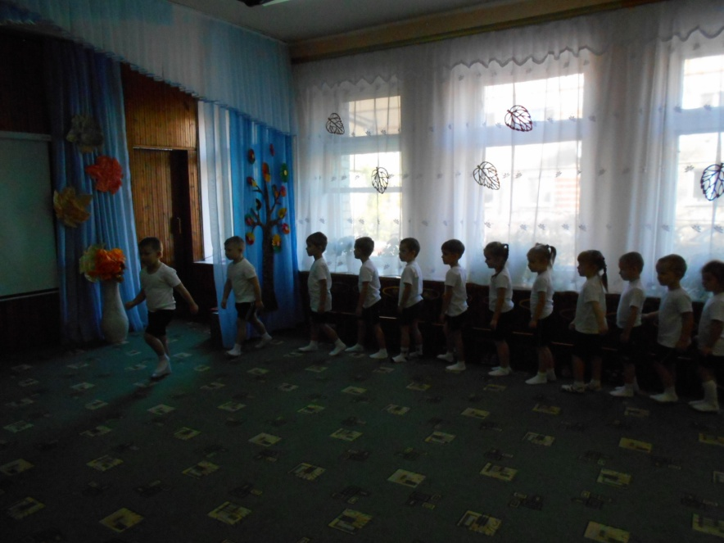
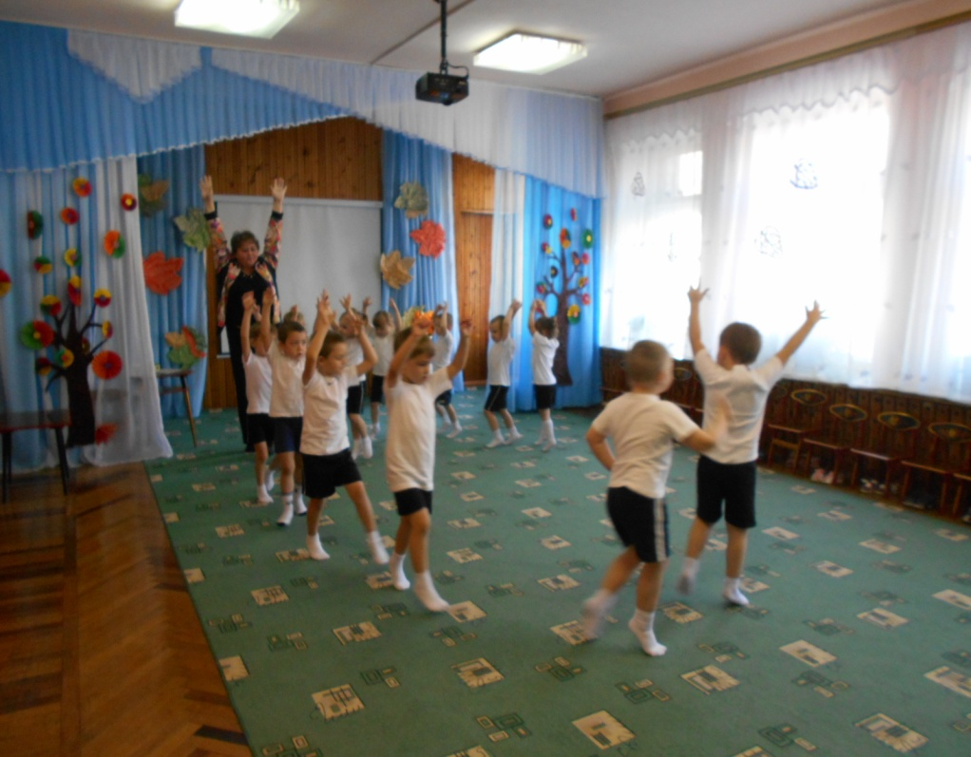
ФИЗКУЛЬТУРНЫЕ ЗАНЯТИЯ

Slide 7
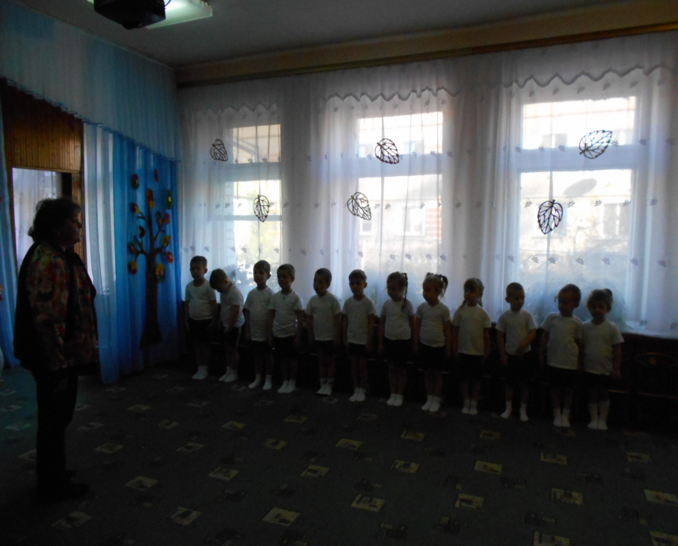
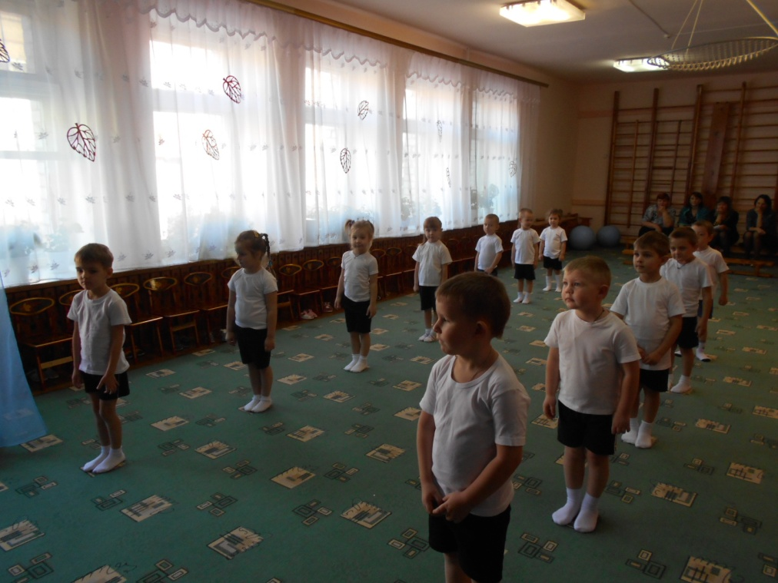

Slide 8
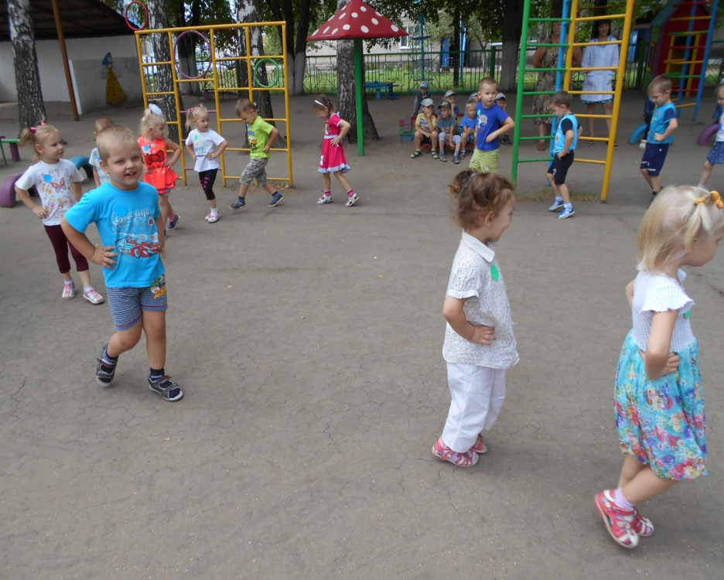
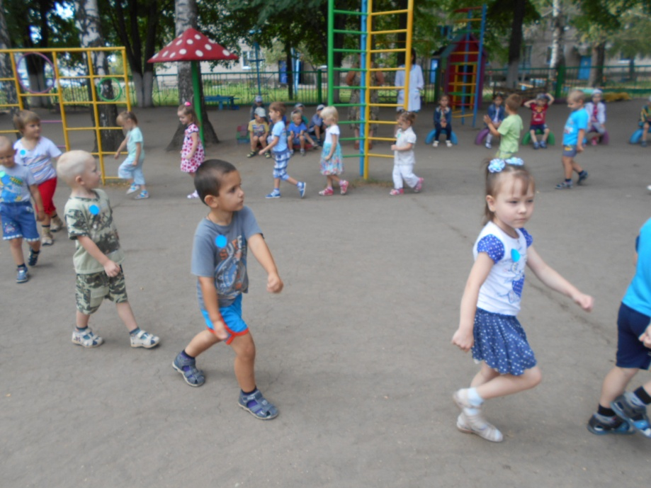
Физкультурные занятия на воздухе

Slide 9
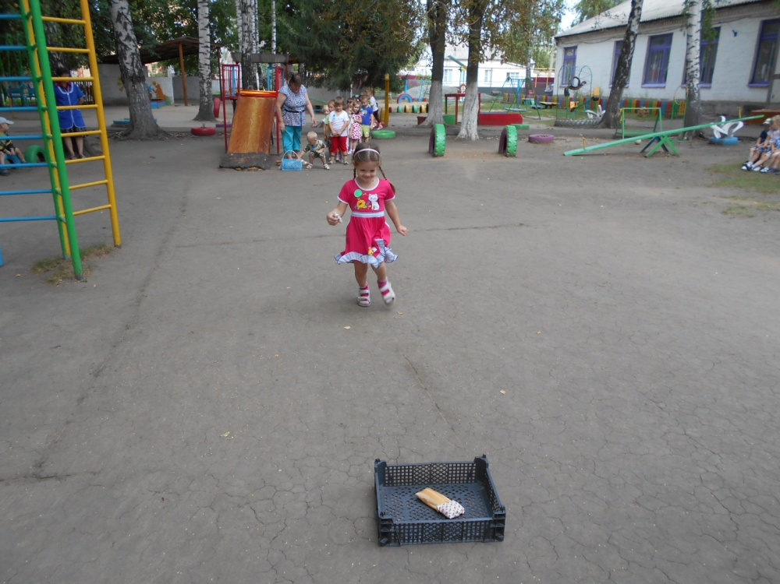
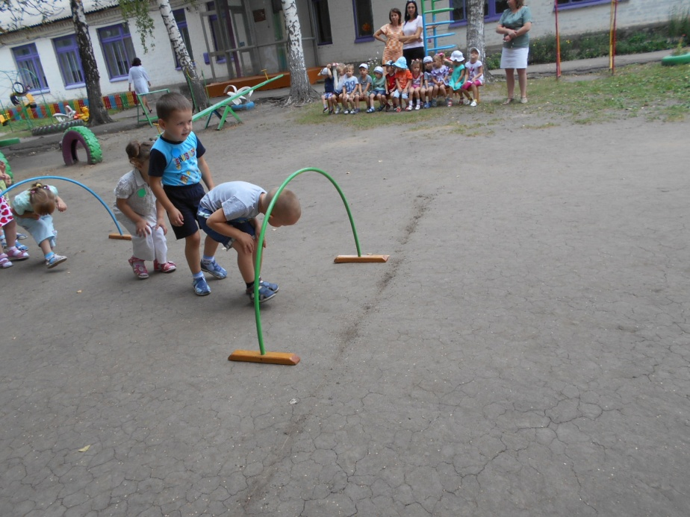

Slide 10
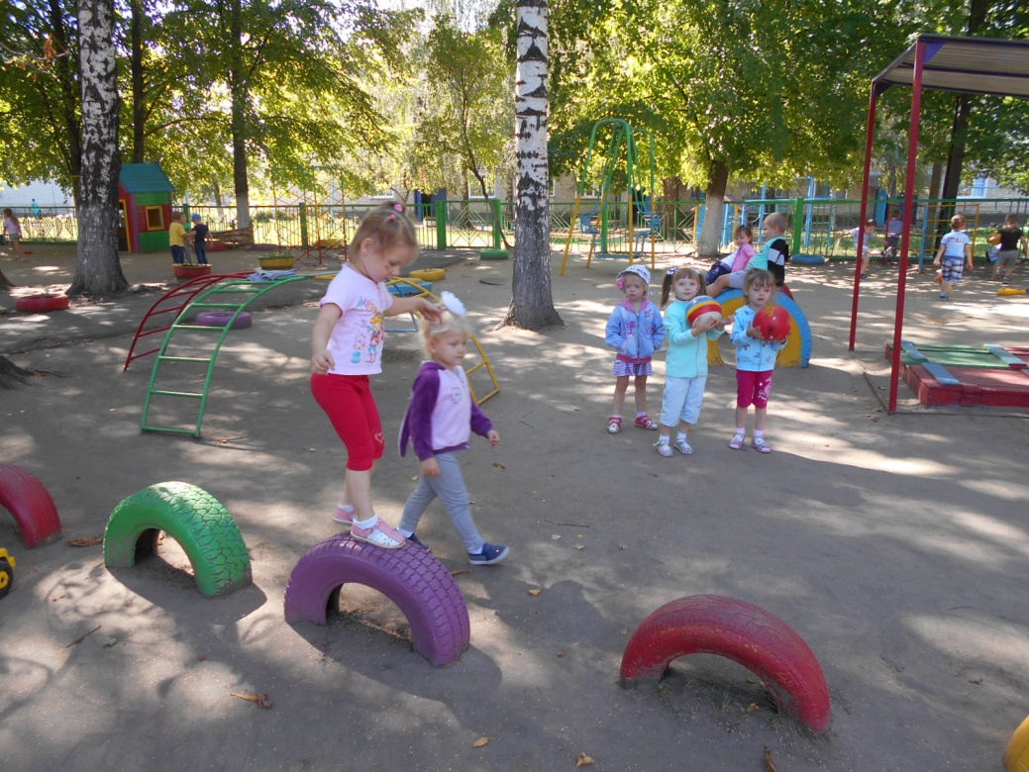
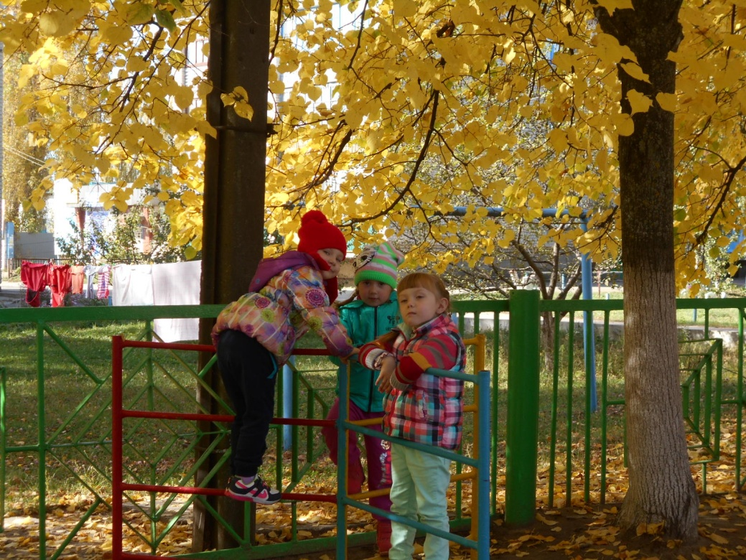
Прогулка

Slide 11
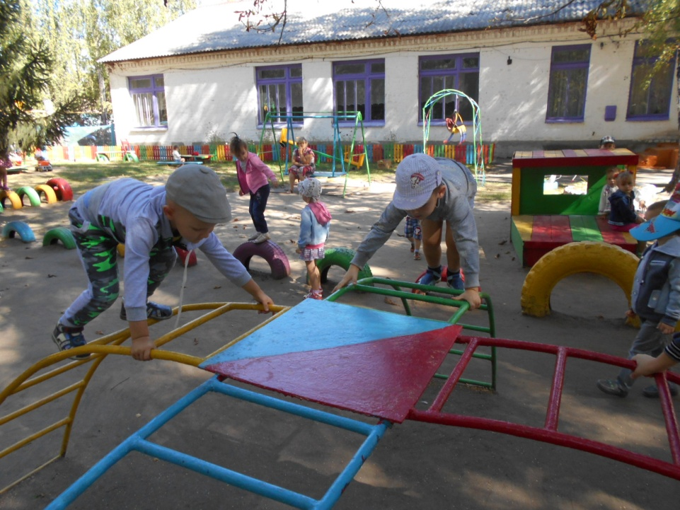
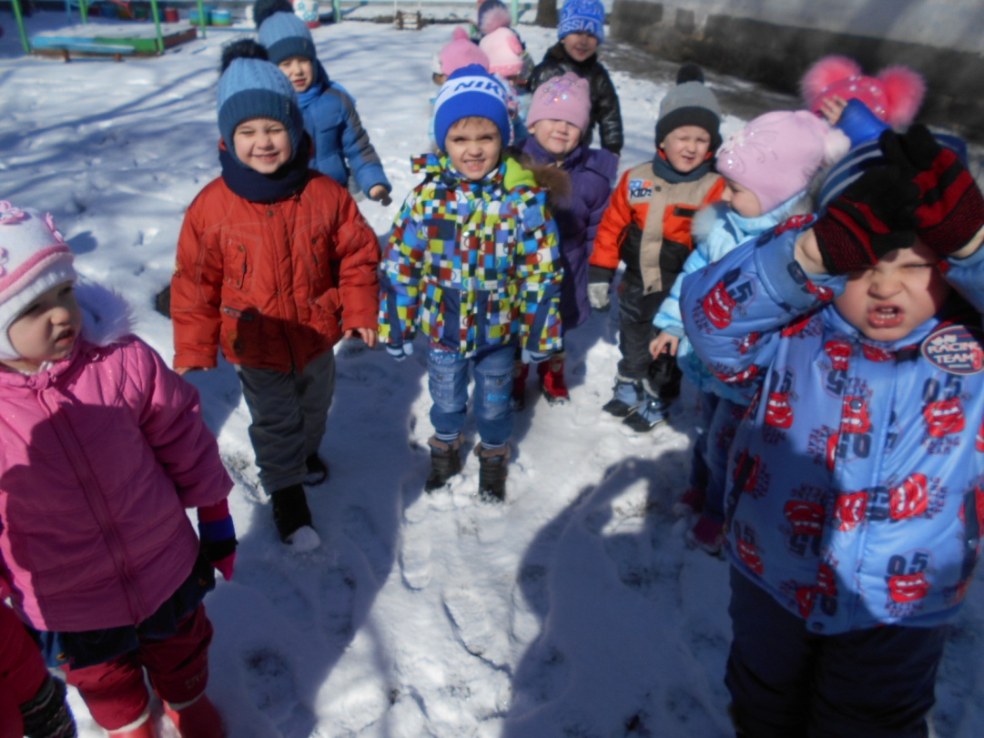

Slide 12
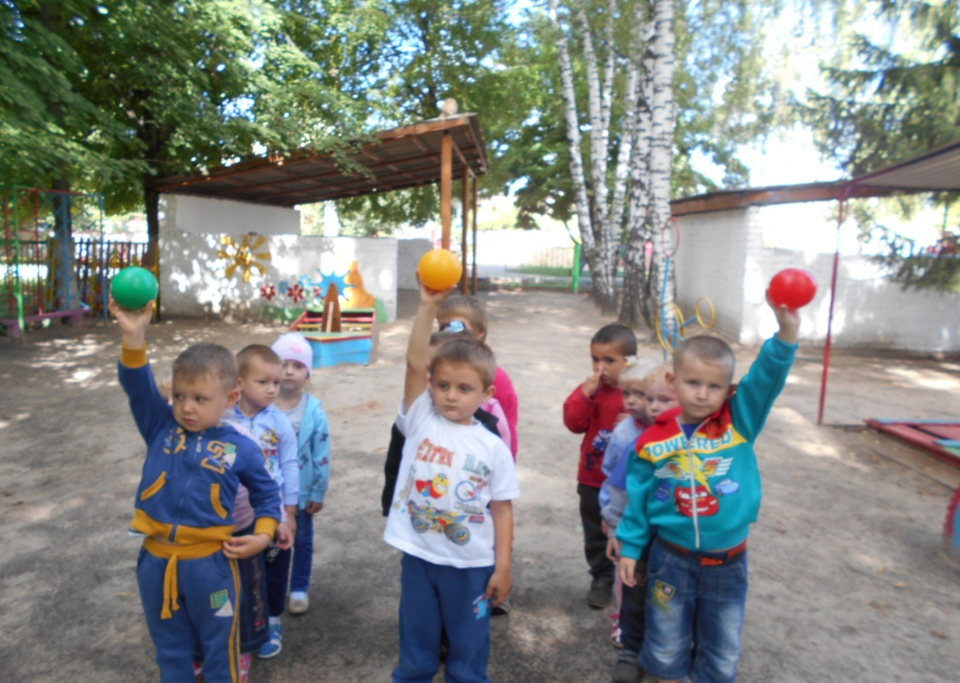
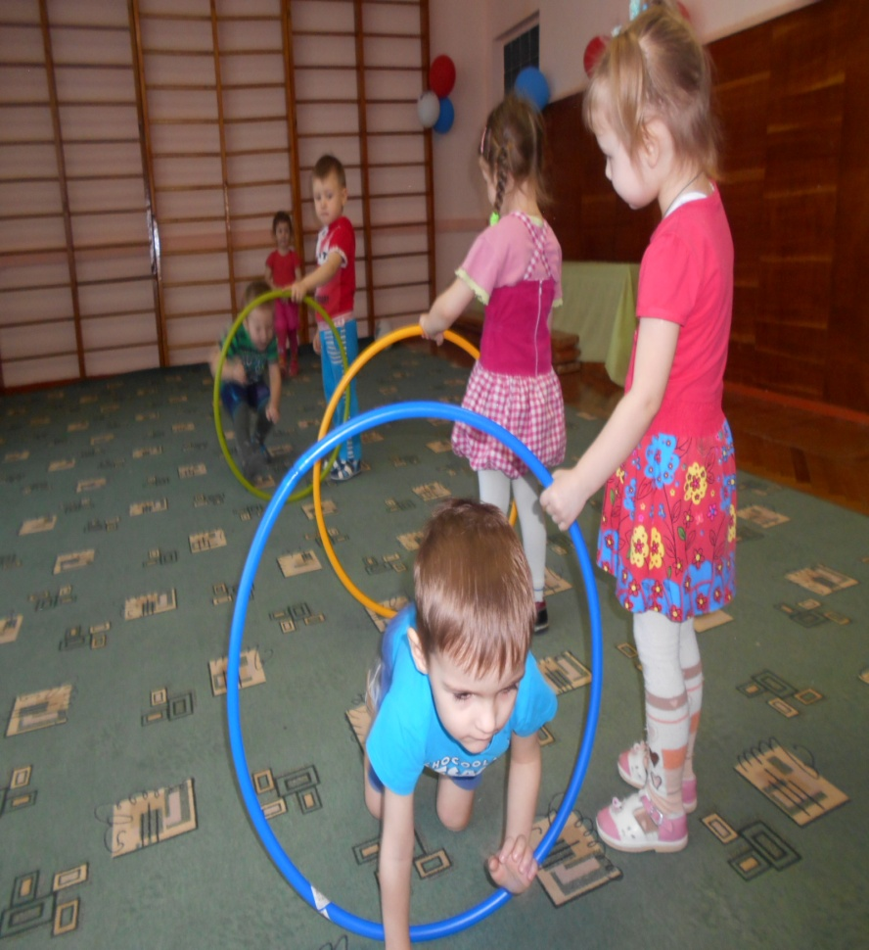
Развлечение

Slide 13
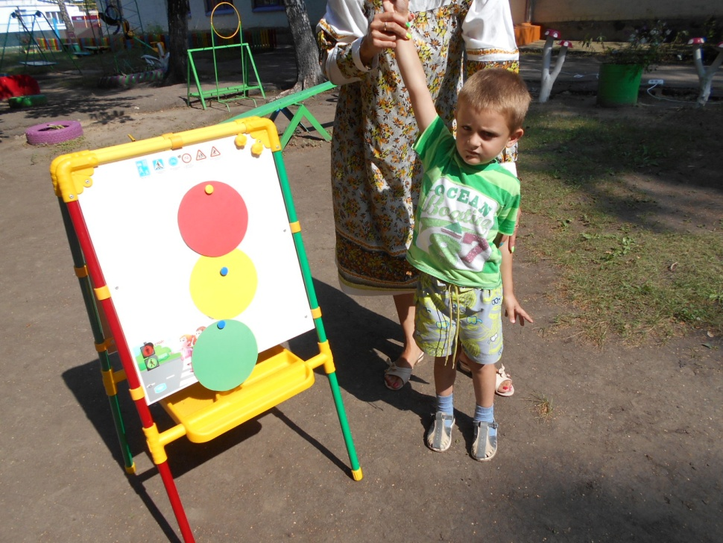
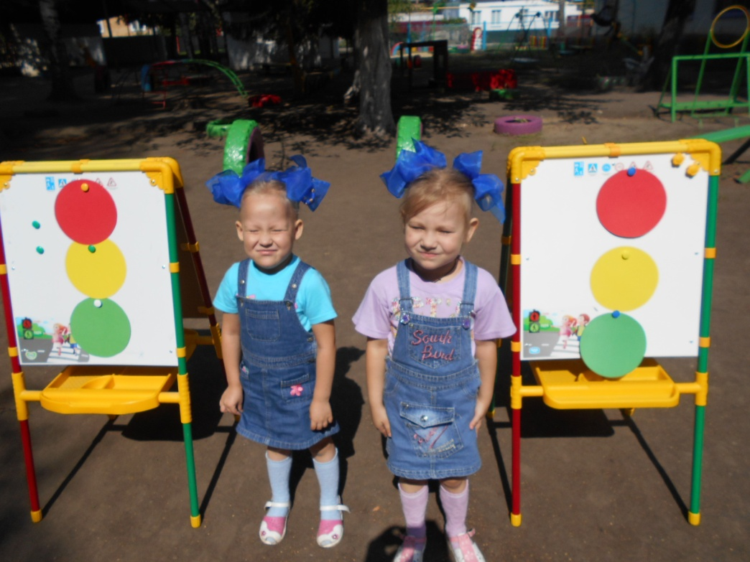

Slide 14
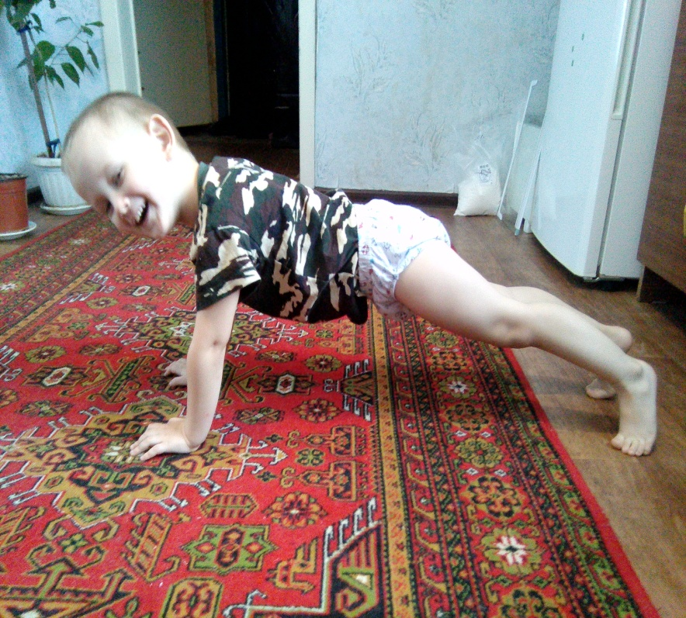
Каждый день зарядку делай, будешь сильный ,смелый и здоровый .

Slide 15
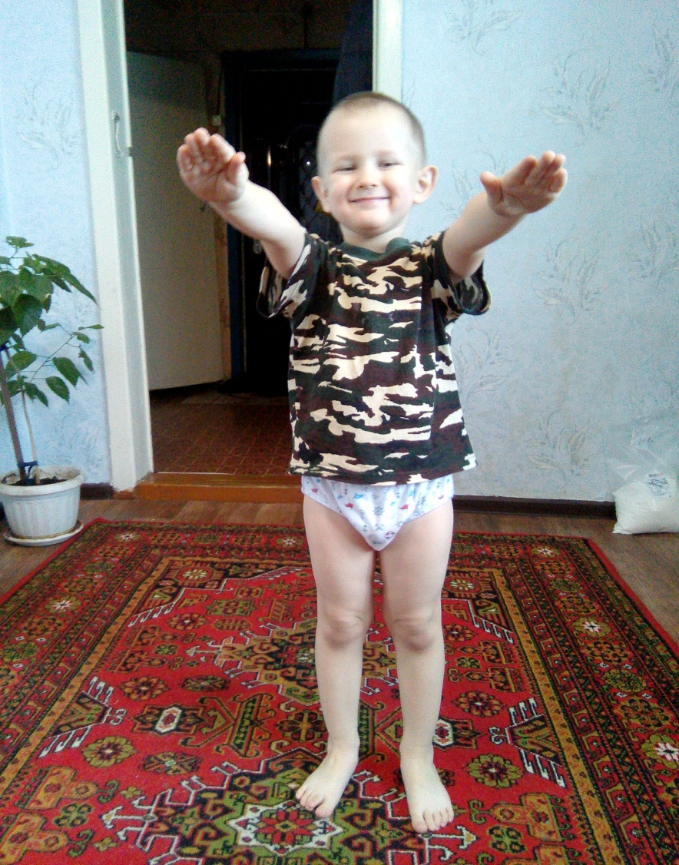

Slide 16
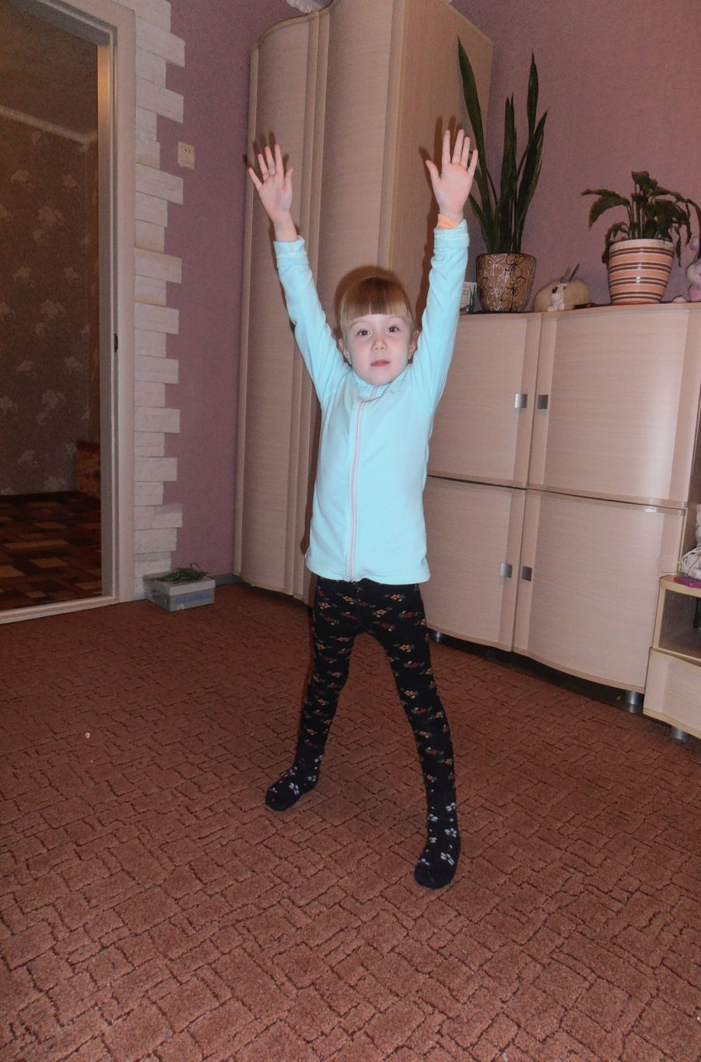

Slide 17
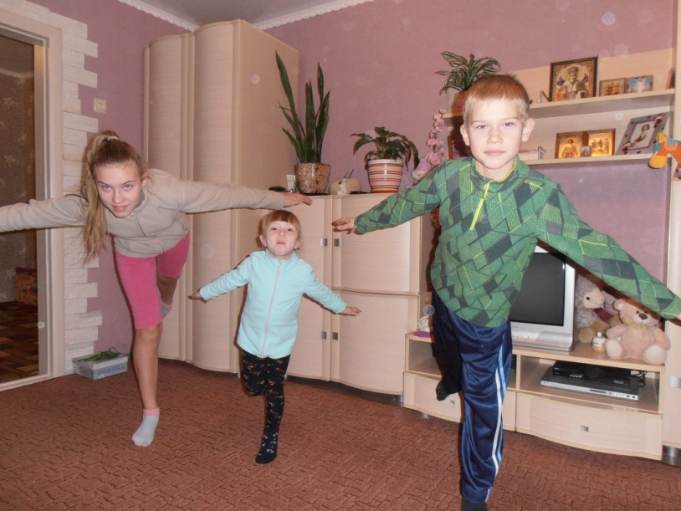
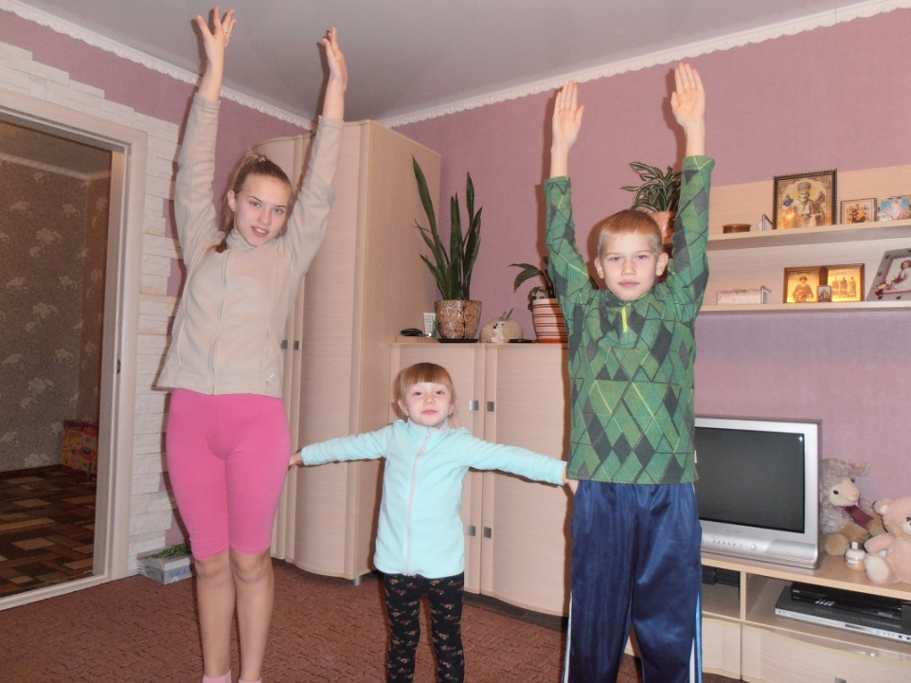

Slide 18
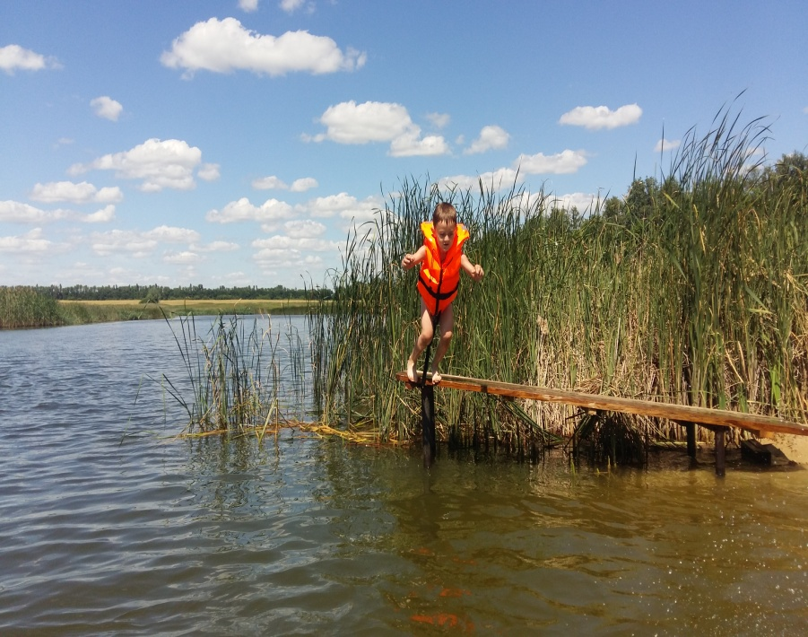
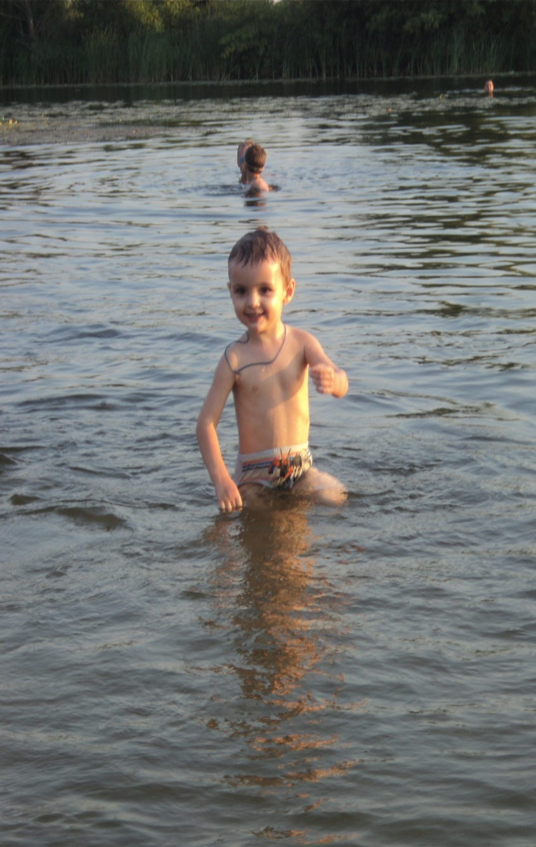
Солнце воздух и вода наши лучшие друзья.

Slide 19
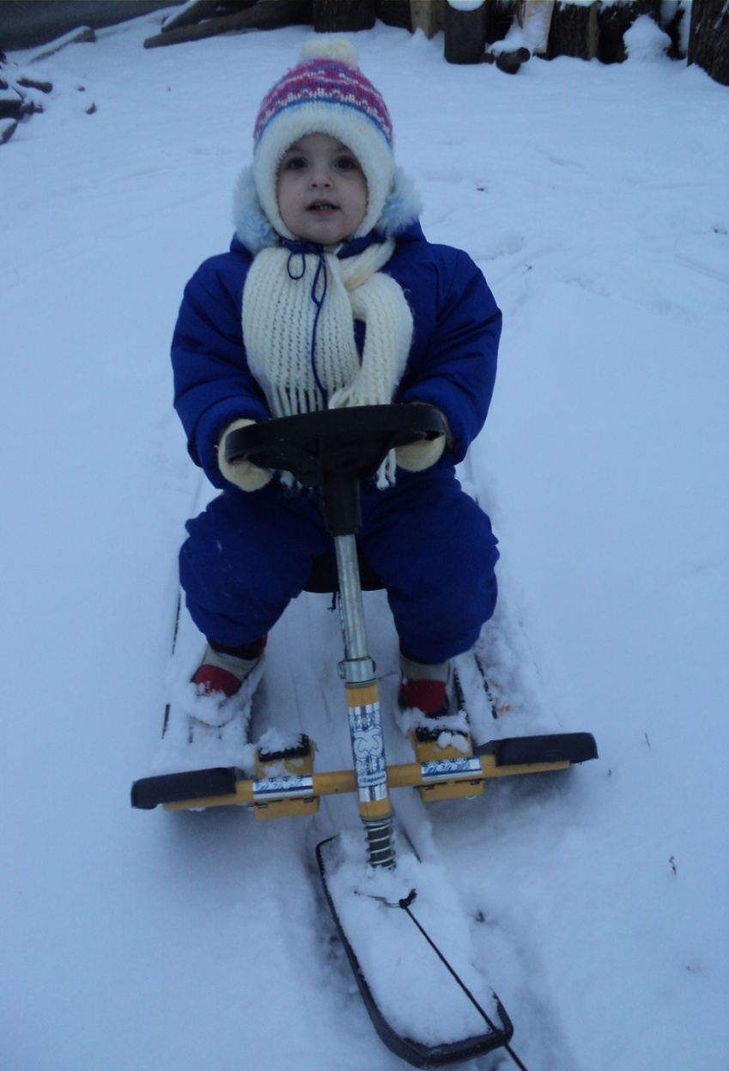

Slide 20
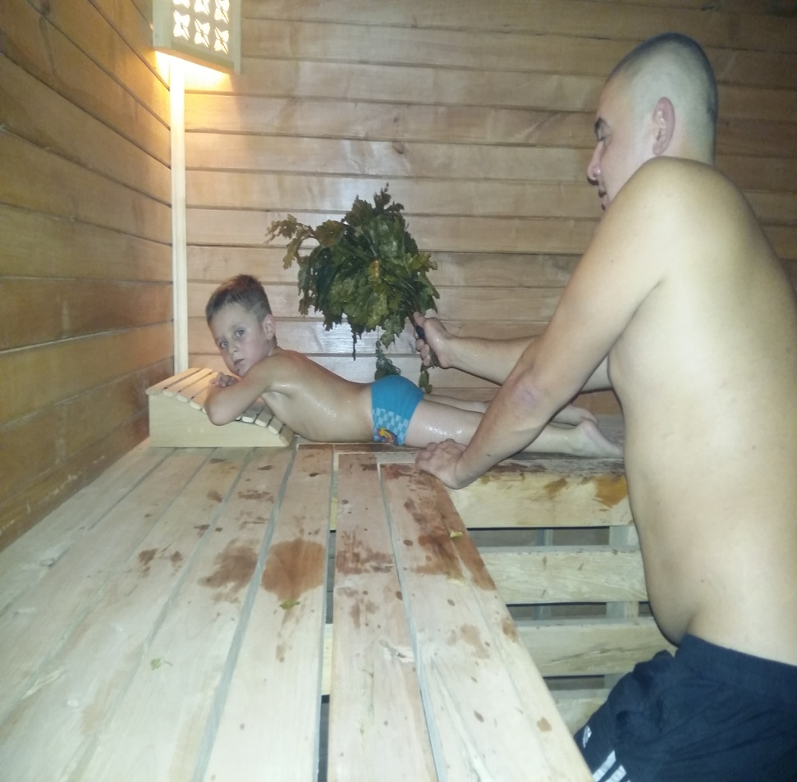
Баня лечит баня парит долго жить заставит

Slide 21
Спасибо за внимание!

